Slide 1

32. [NGỮ PHÁP]ĐỘNG TỪ-TÍNH TỪ-DANH TỪ
~지요

Slide 2
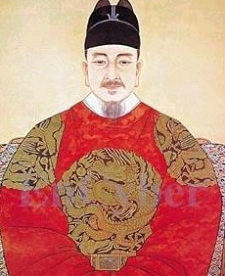
① Ý NGHĨA:
‘지요’ Vĩ tố kết thúc câu dùng khi người nói muốn xác nhận lại,
về sự thật người nghe đều biết trước, hoặc muốn hỏi lại ý kiến của đối phương.
‘~지요’được rút gọn lại thành‘~죠: đúng , phải không ‘지요?= ‘아요’?
한글은 세종대왕이 만들었지요?
Chữ Hàn được vua SeJong tạo ra phải không?
· 졸업식은 다음 주 토요일이지요?
Lễ tốt nghiệp sẽ được diễn ra vao thứ 7 tuần sau có đúng không?
· 마이클 씨는 미국사람이지요?
Bạn Michael là người Mỹ đúng không?
· 주말에 등산 갈 거죠?
Bạn sẽ đi leo núi vào cuối tuần đúng không?

Slide 3
② HÌNH THỨC: ~지요+thì quá khứ, hiện tại, tương lai
ⓐ HIỆN TẠI: ~지요
Không có Phụ âm cuối | 사다 Mua | +지요? đúng , phải không | 사지요?
 | 잘생기다 Đẹp trai |  | 잘생기지요?
có Phụ âm cuối | 듣다 Nghe |  | 듣지요?
 | 아름답다 Đẹp |  | 아름답지요?
Không có Phụ âm cuối | 배우 Diễn viên | +지요/이지요 phải là..không? | 배우지요?
có Phụ âm cuối | 선생님 Cô, thầy giáo | +이지요 phải là..không? | 선생님이지요?
· Động từ, tính từ có Phụ âm cuối, Không có Phụ âm cuối
‘+지요’,danh từ có Phụ âm cuối+이지요, Không có Phụ âm cuối
+지요/ 이지요

Slide 4
ⓑ QUÁ KHỨ: ~았/었지요, 였지요?/ 이었지요?
Nguyên âm ㅏ, ㅗ | 사다 Mua | +았지요? | 샀지요?
Nguyên âm ㅏ, ㅗ(×) | 잘생기다 Đẹp trai | +었지요? | 잘생겼지요?
Không có Phụ âm cuối | 배우 Diễn viên | +였지요 | 배우였지요?
có Phụ âm cuối | 선생님 Cô, thầy giáo | +이었지요 | 선생님이었지요?
Động từ, tính từ có Nguyên âmㅏ, ㅗ+았지요? Nguyên âmㅏ, ㅗ(×) +었지요?’,danh từ có Phụ âm cuối 이었지요, Không có Phụ âm cuối +였지요.

Slide 5
ⓒ TƯƠNG LAI: ~(으)ㄹ 거지요
Không có Phụ âm cuối | 가다 Đi | +ㄹ 거지요 Sẽ… phải không? | 갈 거지요
có Phụ âm cuối | 먹다 Ăn | +을 거지요 Sẽ… phải không? | 먹을 거지요
ㄷ bất quy tắc | 듣다 Nghe |  | 들을 거지요
Loại bỏ ㄹ | 살다 Sống | +ㄹ 거지요 Sẽ… phải không? | 살 거지요

Slide 6
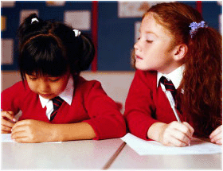
LUYỆN TẬP1: Hãy áp dụng‘~지요’
để hoàn thành những câu sau.
왔지요?
왕명 씨는 작년에 한국에 (왔다)
Anh WangMinh, anh đến Hàn Quốc vào tháng 8 năm ngoái
2. 기말시험이 (며칠)
Ngày nào làm bài kiểm tra cuối kỳ
3. 가: 우리 어제 점심을 뭘 (먹었다)
Trưa qua chúng ta đã ăn món
.
phải không?
며칠이지요?
nhỉ?
먹었지요?
gì nhỉ?

Slide 7
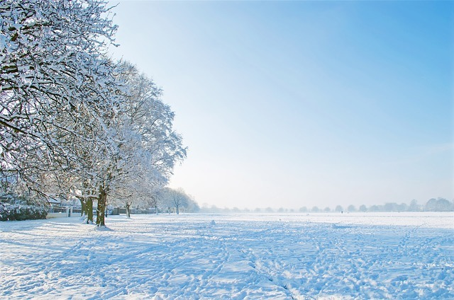
LUYỆN TÂP2: Hãy áp dụng‘~지요’để hoàn thành đoạn hội thoại sau
1.후아씨는 베트남사람 (이다)
Hoa, bạn là người Việt Nam
2. 요즘 날씨가 (춥다)
Dạo này thời tiết lạnh
3. 눈이 정말 많이 (왔다)
Tuyết rơi nhiều quá
이지요?
phải không?
춥지요?
nhỉ?
왔지요?
phải không?

